Slide 1
Раздел 5. Микролитография
Лекция 18.
Тема 18. Технология формирования рисунка технологических слоев
1. Классификация процессов литографии
2. Схема фотолитографического процесса
3. Фоторезисты

Slide 2
Классификация процессов литографии
Литография - технологический метод, предназначенный для формирования на подложке топологического рисунка микросхемы с помощью чувствительных к излучению покрытий.
По типу используемого излучения литографию делят на:
оптическую (фотолитографию) УФ-излучение с длиной волны от 200 до 450 нм;
рентгеновскую - мягкое РГ-излучение с длиной волны 0,5 - 1,5 нм;
электронную - электронное излучение с длиной волны 0,01 нм.

Slide 3
Ключевые факторы процесса фотолитографии
Метод формирования рисунка с использованием:
  Маски
  Фотооригинала
Длина волны
Разрешающая способность
Точность совмещения
Технологическая погрешность

Slide 4
Требования фотолитографии
Высокая разрешающая способность
Высокая чувствительность фоторезиста
Точное совмещение
Стабильное управление параметрами
Малое количество дефектов

Slide 5
Размеры и разрешающая способность
промежутки
Ширина линии
фоторезист
толщина
подложка

Slide 6
Минимальный размер элементов
Фотолитография - 0,2 мкм,
Рентгенолитография - 0,05 мкм, Электронолитография - до 0,001 мкм.

Slide 7
Резисты
Материалы, чувствительные к излучению, называют соответственно фото-, рентгено- и электронорезистами.
Резисты делят на два класса:
негативные
позитивные.

Slide 8
У негативного резиста в результате воздействия излучения (экспонирования) уменьшается растворимость полимера, его молекулы сшиваются поперечными цепочками.
Если подложку, покрытую негативным резистом, опустить в растворитель, то неэкспонированные участки удаляются, а экспонированные образуют рельеф или резистную маску заданной конфигурации.
Позитивные резисты, напротив, после экспонирования приобретают повышенную растворимость; на подложке остается рельеф из неэкспонированных участков.

Slide 9
Шаблоны
Пластина с нанесенным на ней топологическим рисунком, непрозрачным для используемого излучения называется шаблоном.
В электронолитографии применяется и другой способ:
"вычерчивание" требуемой конфигурации сфокусированным электронным лучом.
Луч сканируют по подложке, экспонируя в нужных участках резист, шаблон при этом не нужен, информация о топологии поступает непосредственно из управляющей лучом ЭВМ.

Slide 10
Достоинства фотолитографии
-гибкость, т.е. простой переход от одной конфигурации к другой путем смены фотошаблонов;
-точность и высокая разрешающая способность;
-высокая производительность, обусловленная групповым характером обработки, когда на пластине одновременно формируют от десятка до нескольких тысяч структур будущей ИМС;
-универсальность, т.е. совместимость с разнообразными технологическими процессами (маскированием при травлении, ионным легированием, электрохимическим осаждением и др.).

Slide 11
Прямая фотолитография
1) обработка подложки - очистка от загрязнений и увели-чение адгезии наносимого фоторезиста к поверхности;
2) нанесение слоя фоторезиста;
3) мягкая ИК сушка слоя фоторезиста;
4) экспонирование через шаблон с топологическим рисунком; если фотошаблонов несколько (комплект), то перед экспонированием выполняют совмещение рисунка очередного фотошаблона с рисунком, оставшимся на подложке от предыдущего фотошаблона;
5) проявление и образование рельефа из резиста (маски), повторяющего рисунок шаблона;
6) жесткая ИК сушка рельефа из резиста (задубливание или отверждением фоторезиста).
7) травление окисной маски. Заключительной операцией прямой фотолитографии является удаление рельефа из резиста после того, как он выполнил свою роль

Slide 12
Обратная (взрывная) фотолитография
1) создание рельефа из фоторезиста; при этом используются первые пять операций прямой фотолитографии;
2) напыление на рельеф из фоторезиста слоя металла;
3) удаление рельефа с участками металла ("взрыв") в растворителе, не влияющем на металл.
Отсутствует операция травления!

Slide 13
Фоторезисты
Фоторезисты - сложные полимерные композиции, в состав которых входят светочувствительные и пленкообразующие компоненты, растворители, некоторые добавки, улучшающие адгезию слоя резиста к подложке, повышающие светочувствительность и кислотостойкость или щелочестойкость.

Slide 14
Позитивные фоторезисты
Основа позитивных резистов – нафтохинон-диазида (НХД) - мономер, образующийся в результате фотолиза соединения, растворимого в щелочи.

Slide 15
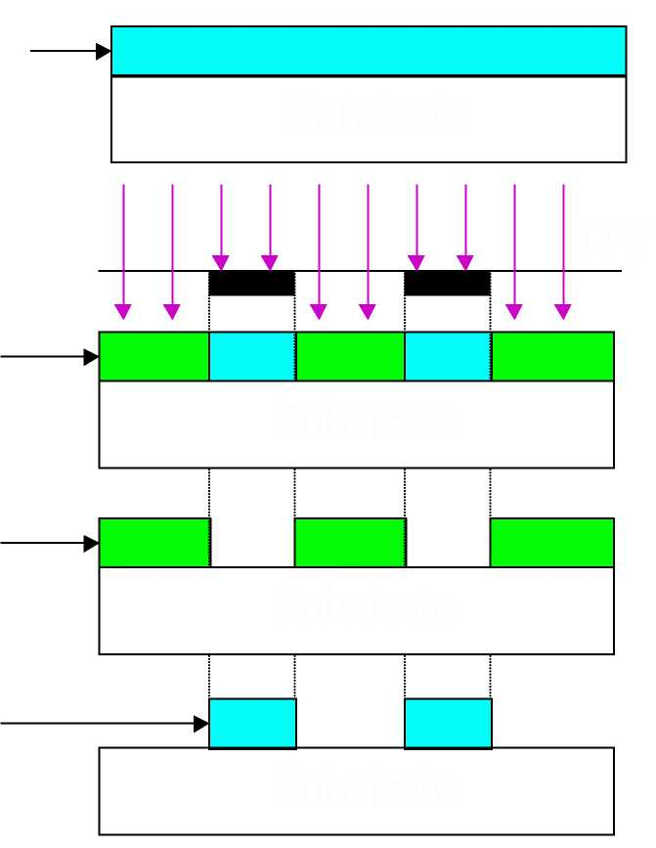
Негативный и позитивный фоторезисты
Фоторезист
УФ излучение
Фотошаблон
Фоторезист
Экспонирование
Негативный
фоторезист
После проявления
Позитивный
фоторезист

Slide 16
Марки позитивных фоторезистов
Используются позитивные фоторезисты AZ-1350, ФП-383, ФП-4-04 на основе бромированной фенолформальдегидной смолы
ФП-РМ-7 на основе резольной и новолачной смол.

Slide 17
Негативные фоторезисты
-фотополимеризация с образованием нерастворимых участков (на основе коричной кислоты и поливинилового спирта);
-сшивка линейных полимеров радикалами, образующимися при фотолизе светочувствительных соединений (на основе каучука с добавлением светочувствительных веществ - бисазидов).
Основа негативных фоторезистов:
поливинилциннамат (ПВЦ)

Slide 18
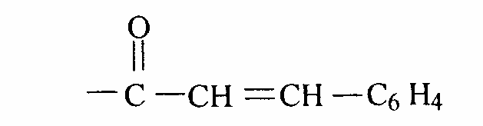
Циннамоильная группа (эфир коричной кислоты),
условно обозначаемая R₂, замещает водород в гидроксильной группе, входящей в состав винилового спирта R₁:

Slide 19
Поливинил - цепочка из нескольких R₁
Под действием света рвется двойная связь в циннамоильной группе и молекулы циннамата сшиваются, образуя длинные цепочки:

Slide 20
Вторая группа фоторезистов включает светочувствительные вещества на основе диазосоединений, например диазостильбена:
Марки негативных резистов:
на основе ПВЦ марок ФН-ЗТ, ФН-5Т
на основе циклокаучука марок ФН-11, KMER (фирмы Kodak) и другие.

Slide 21
Основные свойства фоторезистов
Светочувствительность
S = 1/(Et) = 1/Н
E- световая облученность фоторезиста, Вт/м²; t – время облучения, с; H=Et – значение экспозиции, Вт·с/м².
Разрешающая способность
определяется числом линий равной толщины
R = 1/2l , которые могут быть получены без слияния на 1 мм поверхности пластины в результате процесса фотолитографии. (не менее 500 линий/мм)
l – ширина линии фоторезиста (минимальный размер 1 мкм);
минимальный зазор между линиями равен ширине самой линии

Slide 22
Влияние излучения на точность передачи размера рисунка: а - рассеяние света на границе освещенного и неосвещенного участков фоторезиста; б - появление "ореола" при использовании негативного фоторезиста. 1 - фотошаблон,
2 - фоторезист, 3 – подложка

Slide 23
Стойкость к воздействию агрессивных факторов - величина, пропорциональная времени отслаивания пленки фоторезиста в используемом травителе или времени проникновения травителя сквозь поры пленки фоторезиста к подложке. Измеряется в секундах или минутах.
Кислотостойкость k можно оценить также по величине бокового подтравливания x под фоторезист при глубине h трав¬ления подложки: k = h/x.

Slide 24
Стабильность эксплуатационных свойств фоторезистов - срок службы при определенных условиях хранения и использования.
Адгезия ФР к подложке

Slide 25
Негативный фоторезист,
недостатки
Полимер поглощает растворитель
Низкая разрешающая способность из-за набухания фоторезиста
Проблемы экологии и безопасности из-за использования растворителя ксилола

Slide 26
Схема фотолитографического процесса

Slide 27
HMDS -дегидрационная сушка
Описание:
Камера дегидрационной сушки с прокачкой газа
Гидрофобная очистка поверхности и сушка
Температура ~ 200 - 250⁰C
Время ~ 60 сек
колпак
Пластина
нагреватель
выхлоп

Slide 29
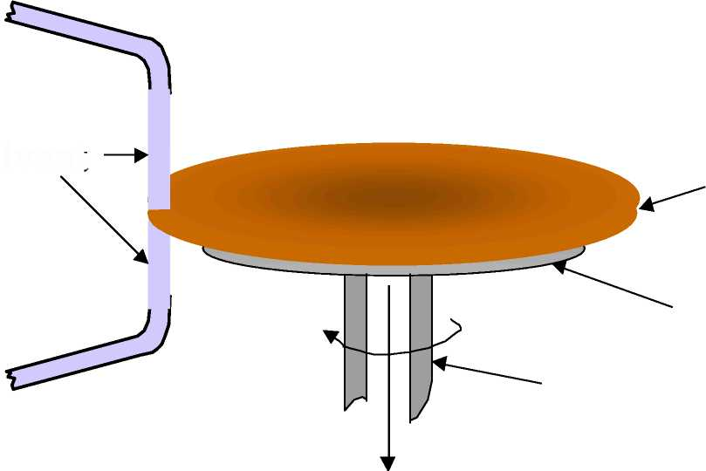
Обрамление кромки края для удаления валика резиста
Растворитель
Шпиндель

Slide 30
3. Мягкая сушка
Выпаривает большую часть растворителя из ФР
Растворитель помогает сделать более тонкий слой ФР и увеличивает адгезию
Время сушки и температура определяются матричными оценками
Сушка: воздействует на адгезию и экспонирование

Slide 31
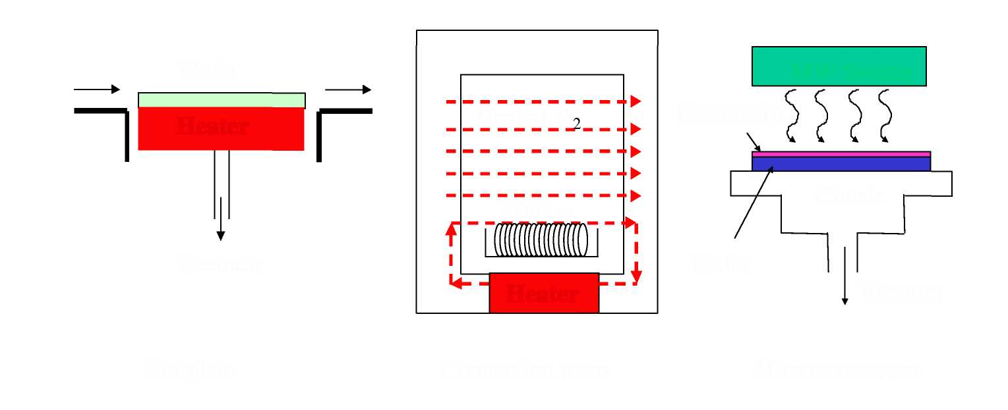
Устройства сушки
Конвекционная
печь
Микроволновой
излучатель
Подложка
Горячий N2
Фоторезист
нагреватель
Подложки
Вакуум
Подложка
Вакуум
нагреватель
Электронагреватель
Микроволновая
печь

Slide 33
Время экспонирования t_{exp} зависит от:
- толщины резиста;
- длины волны излучения лампового источника λ;
- коэффициента поглощения резиста;
- толщины остаточного резиста;
- коэффициента отражения подложки;
- наличия усиливающего контраст слоя;
- интенсивности источника.

Slide 34
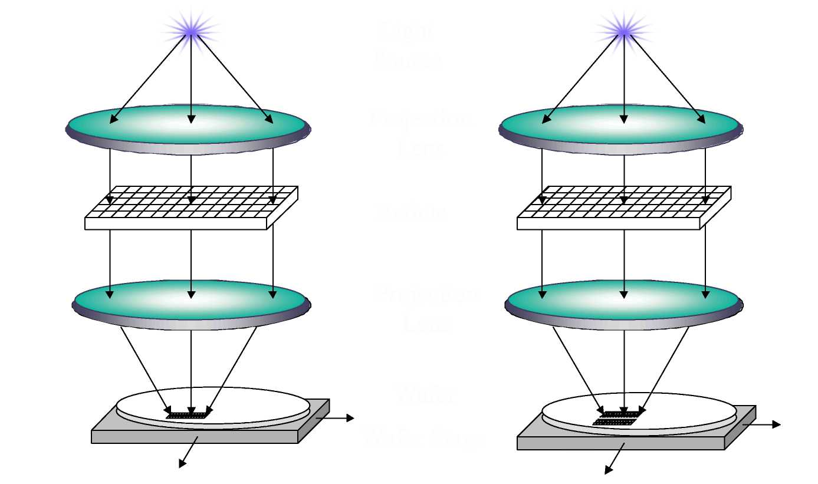
Пошаговое экспонирование
Источник света
проекционная
линза
фотооригинал
проекционная
линза
Подложка
Установка последовательного
шагового экспонирования

Slide 35
5. Проявление
Растворимый ФР удаляется химической обработкой- растворителем (3% KOH)
На подложке проявляется видимый рисунок
- окна
- островки
Оценка качества:
- разрешение по линиям
- равномерность
- частицы и дефекты
Дозатор хим. раствора
Вак. держатель
К вак. насосу
Шпиндель соед. С мотором

Slide 36
6. Задубливание
Выпаривает все растворители из ФР (140-180°C)
Улучшает травление и устойчивость к имплантации
Улучшает адгезию ФР к подложке
Полимеризует и стабилизирует фоторезист
Залечивает сквозные поры в ФР

Slide 37
7. Травление активного слоя

Slide 38
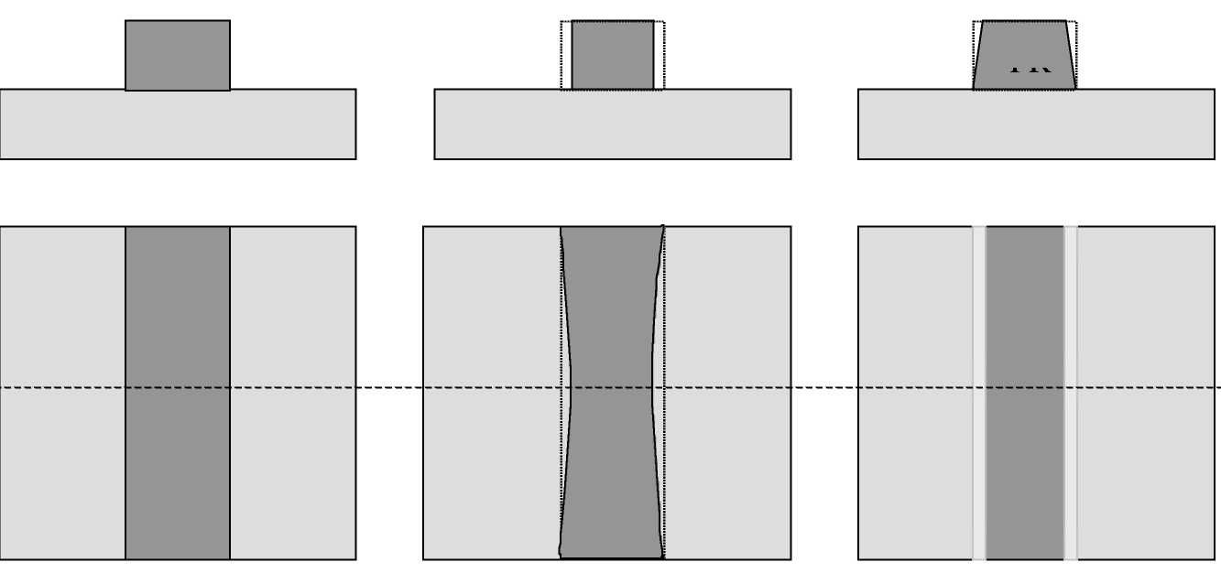
Минимальный размер
ФР
ФР
ФР
Подложка
Подложка
Подложка
Хороший
минимальный размер
Уход
минимального размера
Просвет кромки

Slide 39
Типы фотолитографии

